Slide 1
NAPAK TILAS PENEGAKAN HAK ASASI MANUSIA DI INDONESIA
YUlLIANA T.S.
Teacher
QUOTES
“Peganglah janjimu, walaupun itu membunuhmu”
(Sorachi Hideaki – Gintama)

Slide 2
What We’ll Learn Today
Kasus2 Pelanggaran HAM
Perlindungan dan Pemajuan HAM
Dasar Hukum HAM di Indonesia
Upaya Pemerintah dalam Menegakkan HAM
Partisipasi Masyarakat dalam Pemajuan , Penghormatan, dan Penegakan HAM di Indonesia
YULIANA T. S.
Teacher

Slide 3
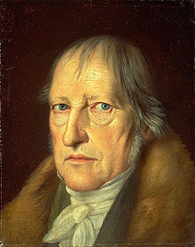

Kebebasan dan HAM
Georg Wilhelm Friedrich Hegel (Filsuf)
“Kebebasan sejati baru akan tercapai ketika seseorang bersedia mengorbankan nyawanya demi mendapatkan kebebasan itu sendiri”
Sorachi Hideaki (Penulis Komik)
“Kebebasan adalah hidup menjadi diri sendiri, bukan hidup tanpa aturan”
YULIANA T. S.
Teacher

Slide 4
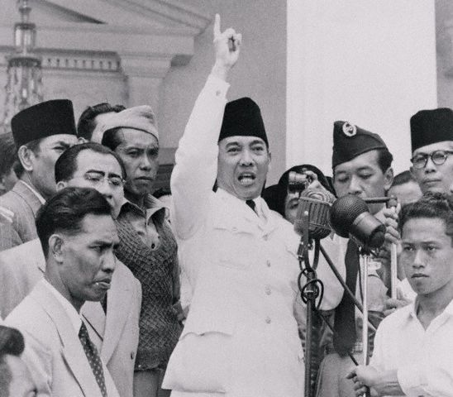

Kisah Marsinah dan HAM
Hal 2…
Mati aku
Naikkan gaji buruh!!
Pemerintah
Perusahaan
YULIANA T. S.
Teacher

Slide 5

Kisah Marsinah dan HAM
Kalo gaji buruh naik, biaya produksi naik kan ya?
Agar tetap untung besar, kita harus naikin harga ya?
Kalo harga naik, nanti g ada yg beli?
Bag. Produksi
Bag. Akuntansi
Bag. Marketing
Manajer Perusahaan
YULIANA T. S.
Teacher

Slide 6

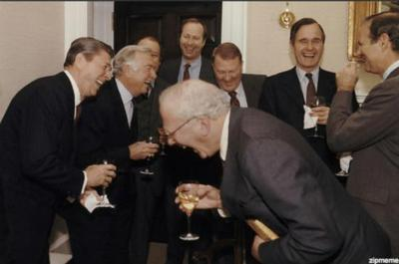
Kisah Marsinah dan HAM
‘Kami Putuskan Utk Menaikkan Gaji Buruh’
… SETELAH KAMI PECAT 13 BURUH LAINNYA
Kesimpulan Manajer Perusahaan
Marsinah dkk.
YULIANA T. S.
Teacher

Slide 7
Kebebasan dan HAM
Karena tdk terima Marsinah kemudian berencana untuk memperkarakan perusahaan yang telah memecat teman2 buruhnya. Namun, di hari saat dia memutuskan untuk beradu hukum dg perusahaan, di saat itulah Marsinah lenyap. Diketahui bahwa ia dibunuh oleh oknum perusahaan.
Walaupun peradilan umum dan tinggi sudah menjatuhi hukuman pada terdakwa, Mahkamah Agung pada akhirnya membebaskan terdakwa dg alasan “kesalahan prosedur”.
YULIANA T. S.
Teacher

Slide 8
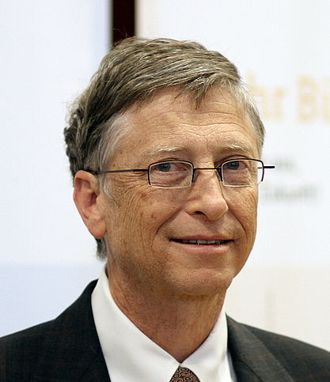
Siapa yang benar?
Jika anda ditanya siapakah yang benar dan salah di sini, bagaimana menurut anda? Mengapa?
Jelaskan jawaban anda
Bill Gates (Pendiri Microsoft)
“Dunia memang tidak adil, anda harus membiasakan diri dengan fakta itu”
YULIANA T. S.
Teacher

Slide 9
Upaya Pemajuan HAM
Hak asasi secara singkat bisa disebut hak kodrati, atau hak dasar, yang memiliki ciri2 diantara lain:
HAM tidak perlu diberikan dari siapapun, karena HAM adalah bagian dari manusia itu sendiri
HAM berlaku untuk semua manusia tanpa melihat atributnya
YULIANA T. S.
Teacher

Slide 10
Upaya Pemajuan HAM
Periode Tahun 1945 – 1950 (Hal 8)
Pemerintah membentuk partai politik sebagai sarana penyampaian aspirasi politik masyarakat
Periode Tahun 1950 – 1959 (Hal 9)
Pemerintah memutuskan utk menggunakan demokrasi liberal (parlementer) sebagai system pemerintahannya. Ada yang berpendapat (Bagir Manan contohnya) bahwa pada masa ini HAM berkembang dengan sangat pesat, dg melihat 5 indicator: meningkatnya jumlah partai, kebebasan pers, pelaksanaan pemilu, control legislative yg kuat, pemikiran HAM yg banyak
YULIANA T. S.
Teacher

Slide 11


Derp Berpikir Kritis…
HAM berkembang pesat = Negara Jadi Maju?
Ee… ee… e…
YULIANA T. S.
Teacher

Slide 12

Derp Berpikir Kritis…
Pada masa demokrasi liberal, legislative banyak menyatakan mosi tidak percaya kepada badan eksekutif, yang menyebabkan gonta-gantinya cabinet di masa itu. Sering bergantinya cabinet pemerintahan menyebabkan banyak program pemerintahan yang tidak selesai dan berubah-ubah
YULIANA T. S.
Teacher

Slide 13
Derp Berpikir Kritis…
Kepemilikan HAM (kebebasan berpendapat misalnya) yang tidak disertai dengan tanggung jawab atas penggunaannya, justru akan menyebabkan kemunduran bangsa. Selain penegakan HAM, ada yg lebih penting yang harus kita camkan, yakni bagaimana kita menggunakan HAM itu sendiri… Belajarlah ke negeri Cina, HAM di sana terkungkung tapi negaranya tetap maju
YULIANA T. S.
Teacher

Slide 14
Upaya Pemajuan HAM
Periode Tahun 1959 – 1966 (Hal 9)
Karena kegagalan system demokrasi liberal (lebih tepatnya rakyat Indonesia tidak siap menerima kebebasan yg melimpah), Soekarno membuat system pemerintahan demokrasi terpimpin (di mana Soekarno ditetapkan sebagai pemimpin tunggal dan presiden seumur hidup). Di sini muncul banyak penolakan dari berbagai pihak.
Meskipun sempat bertahan 7 tahun, pada akhirnya kudeta Soeharto (melalui kedok G30S-PKI) mengakhiri kepemimpinan Soekarno
YULIANA T. S.
Teacher

Slide 15
Upaya Pemajuan HAM
Periode Tahun 1966 – 1998 (Hal 10)
Pada era orde baru, Soeharto memberlakukan sebuah system pemerintahan otoriter yang memprioritaskan ‘kestabilan politik’. Tidak ada pers, demonstrasi, partai oposisi, atau apa pun yg bias mengancam kestabilan politik. Hasilnya, pertumbuhan ekonomi yang pesat yang mencengangkan banyak pihak (kita pernah disebut sbg macan asia btw)… tapi itu semua hanyalah penampilan dari luar
YULIANA T. S.
Teacher

Slide 16
Upaya Pemajuan HAM
Periode Tahun 1966 – 1998 (Hal 10)
Kedok pertumbuhan ekonomi yang mencengangkan itu pada akhirnya runtuh pada tahun 1998 ketika Indonesia diguncang krisis moneter. Terkuak bagaimana korupnya pemerintah Indonesia, khususnya kroni Soeharto, dan bagaimana rapuhnya system keuangan kita waktu itu. Kehancuran Indonesia waktu itu adalah fakta bagaimana berbahayanya korupsi yang dibiarkan hidup merajalela.
Anda bisa Tanya guru atau orang tua anda bagaimana kondisi zaman orde baru…
YULIANA T. S.
Teacher

Slide 17
Upaya Pemajuan HAM
Periode Tahun 1998 – sekarang (Hal 11)
Sepeninggal rezim Soeharto, pemerintah yang baru nampak sulit meninggalkan tradisi korupsi orde baru. Namun berbagai upaya telah dilakukan untuk mengatasi hal tersebut, pembangkitan kekuatan pers, pembentukan KPK, LSM, LBH , dan lain2…
Anda sudah lahir dan sudah merasakan bagaimana rasanya hidup di era sekarang. Bagaimana menurut anda
YULIANA T. S.
Teacher

Slide 18
Dasar Hukum HAM
Urutan perundang-undangan HAM
1. UUD’45 (27 ayat 1-2; Pasal 28; 29 ayat 2)
2. TAP MPR
3. UU
4. Keppres, dst.
YULIANA T. S.
Teacher

Slide 19
Upaya Pemerintah dlm HAM
Pembentukan KOMNAS HAM
Dibentuk pada tanggal 7 Juni 1993, dengan tugas sbb:
a. Menyebarluaskan wawasan nasional dan internasional terkait HAM
b. Mengkaji berbagai instrumen PBB ttg HAM
c. Memantau dan menyelidiki pelaksanaan HAM
d. Mengadakan kerja sama regional utk memajukan HAM
YULIANA T. S.
Teacher

Slide 20
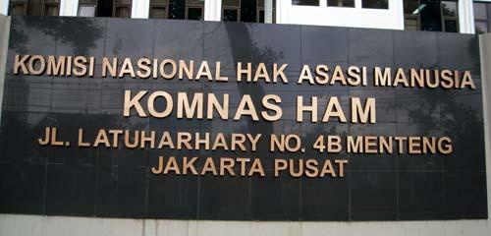
Upaya Pengakan HAM
Pelaku Penegakan HAM
a. Masyarakat (UU no 39 tahun 1999 pasal 100-104)
b. KOMNAS HAM
c. Jaksa Agung
d. Pengadilan HAM
YULIANA T. S.
Teacher

Slide 21
Hambatan Pemajuan HAM
Hambatannya di antara lain:
1. Kondisi social-budaya yang berbeda.
2. Kondisi geografis yang menyulitkan sosialisasi
3. Ada pengambilan keputusan yang melanggar HAM
4. Penindakan HAM yg lemah karena korupsi, dsb
YULIANA T. S.
Teacher

Slide 22
Instrumen Hukum HAM
Sumber Instrumen HAM
a. Deklarasi Universal HAM
b. Konvensi Internasional ttg Hak asasi manusia di bidang ekonomi dan budaya
c. Konvensi International ttg Hak asasi manusia dlm kehidupan bermasyarakat
YULIANA T. S.
Teacher

Slide 23
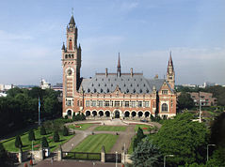
Instrumen Hukum HAM
Peradilan hukum HAM
a. Mahkamah Internasional
b. Mahkamah Militer Internasional
c. Mahkamah Pidana Internasional
YULIANA T. S.
Teacher

Slide 24
Derp Berpikir Kritis
Pernahkah anda mendengar diskusi di televisi terkait hukuman mati, bahwa hukuman mati adalah salah satu pelanggaran HAM. Oleh karenanya, banyak para koruptor lolos dari hukuman mati dengan alasan HAM.
Ee… ee… e…
YULIANA T. S.
Teacher

Slide 25
Derp Berpikir Kritis
Bgmn menurut anda?
YULIANA T. S.
Teacher

Slide 26
NAPAK TILAS HAM
YUlLIANA T.S.
Teacher
THAT’S THE END OF THIS SESSION
THANKS FOR USING OUR SERVICES
(Yuliana T. S., Teacher)
QUOTES
“Peganglah janjimu, walaupun itu membunuhmu”
(Sorachi Hideaki – Gintama)

